Slide 1

SECUiDEA
VistReserve Client 개발 환경 설정

Slide 2
SECUiDEA
목차
1. NodeJS 설치
2. Visual Studio Code 설치
3. VisitReserve Client 실행

Slide 3
SECUiDEA
VistReserve Client NodeJS 설치

Slide 4
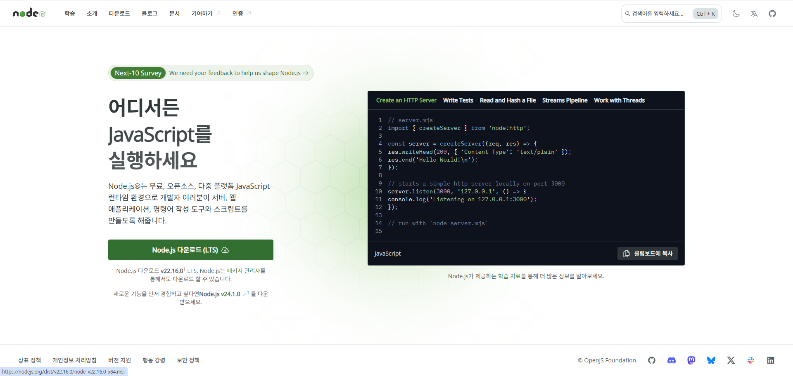
NodeJS 설치
SECUiDEA
1. URL에 https://nodejs.org/ko 입력
2. Node.js 다운로드 (LTS) 클릭
1
2

Slide 5
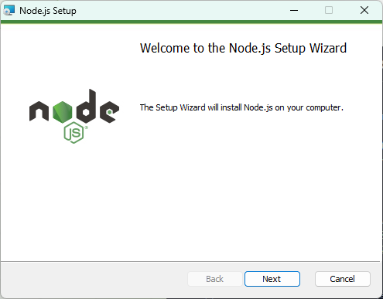
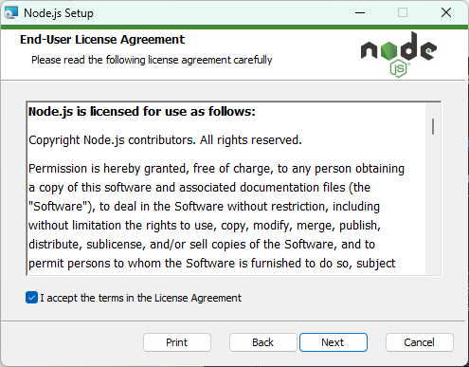
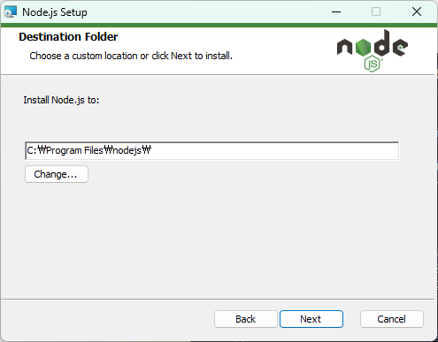
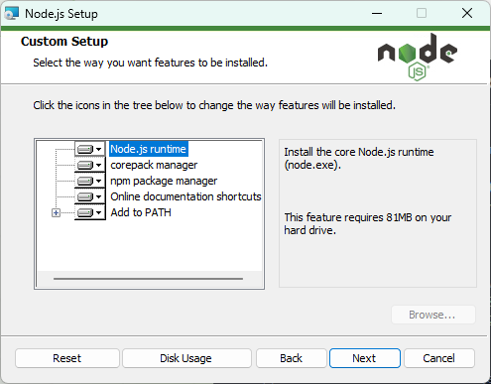
NodeJS 설치
SECUiDEA
1
2
1. 다운로드 된 NodeJS 파일 클릭, Next 클릭
2. ‘I accept the terms in the License Agreement’ 선택, Next 클릭
3. Next 클릭
4. Next 클릭
3
4

Slide 6
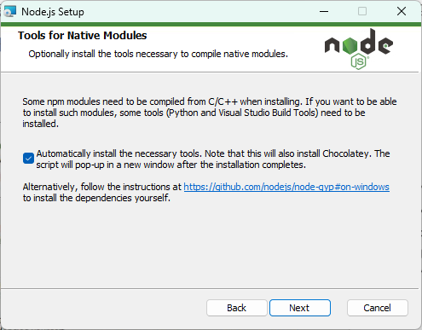
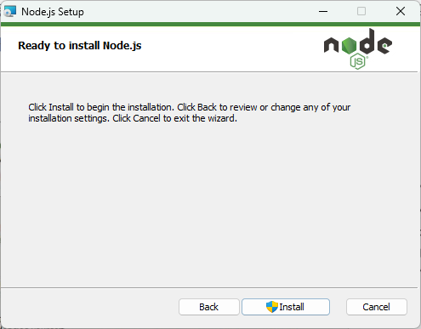
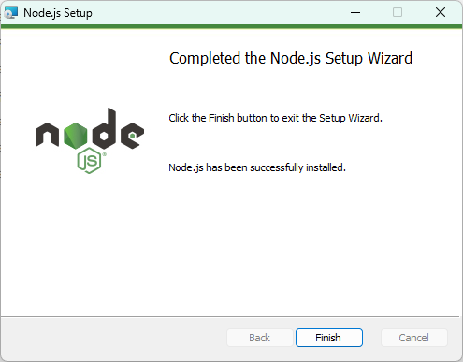
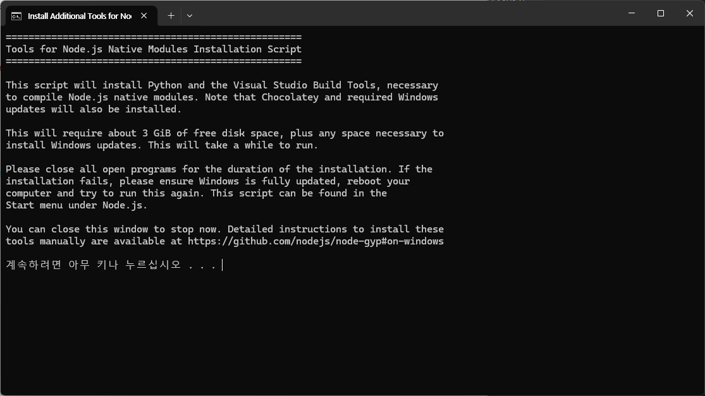
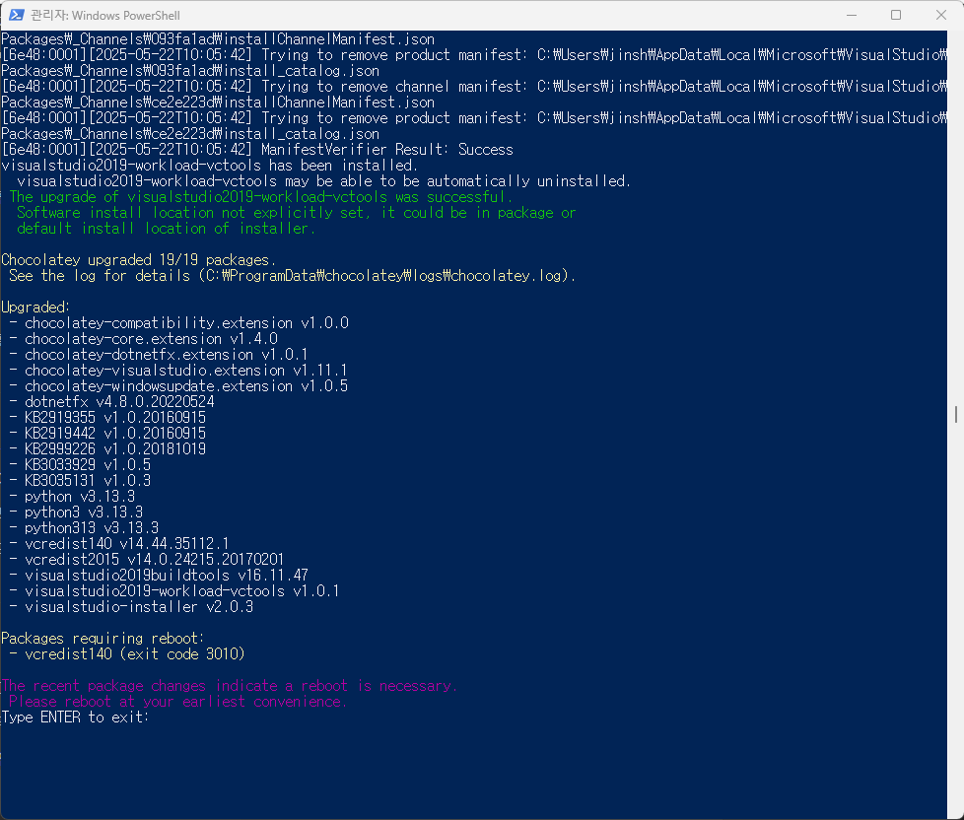
NodeJS 설치
SECUiDEA
1
2
1. ‘Automatically install ~’ 선택, Next 클릭
2. Install 클릭
3. Finish 클릭
4. Cmd창이 켜진 경우 아무 키를 눌러 계속 진행
5. PowerShell이 켜진 경우 Enter를 눌러 계속 진행
! 설치 중 방화벽 알람이 2번 발생합니다. 모두 수락해주세요.
! ‘Automatically install ~’ 선택 시, Node.js 개발에 필요한 도구들을 자동으로 설치한다는 내용입니다.
3

Slide 7
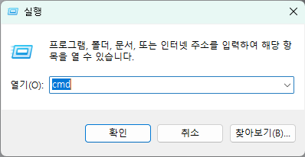
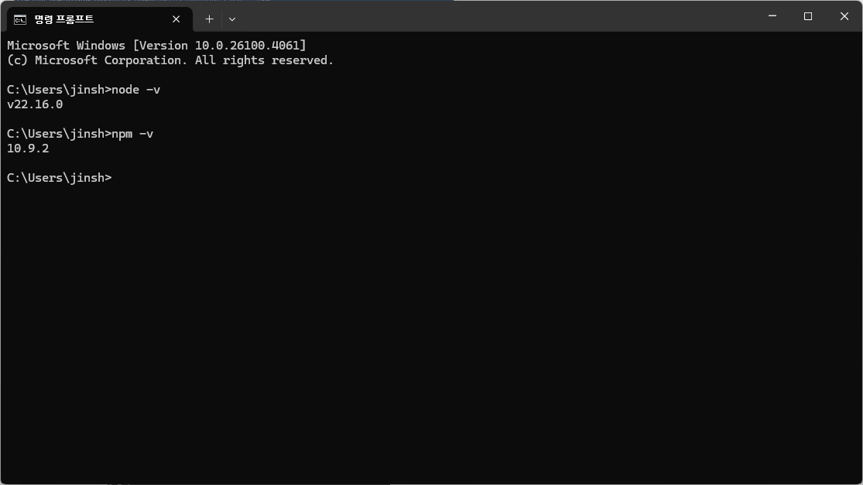
NodeJS 설치 확인
SECUiDEA
1
1. ‘Window’키 + ‘r’키를 동시에 누른 후 실행 창에 cmd 입력 후 확인
2. cmd창에 ‘node -v’, ‘npm -v’ 입력하여 설치 확인
2

Slide 8
SECUiDEA
VistReserve Client Visual Studio Code 설치

Slide 9
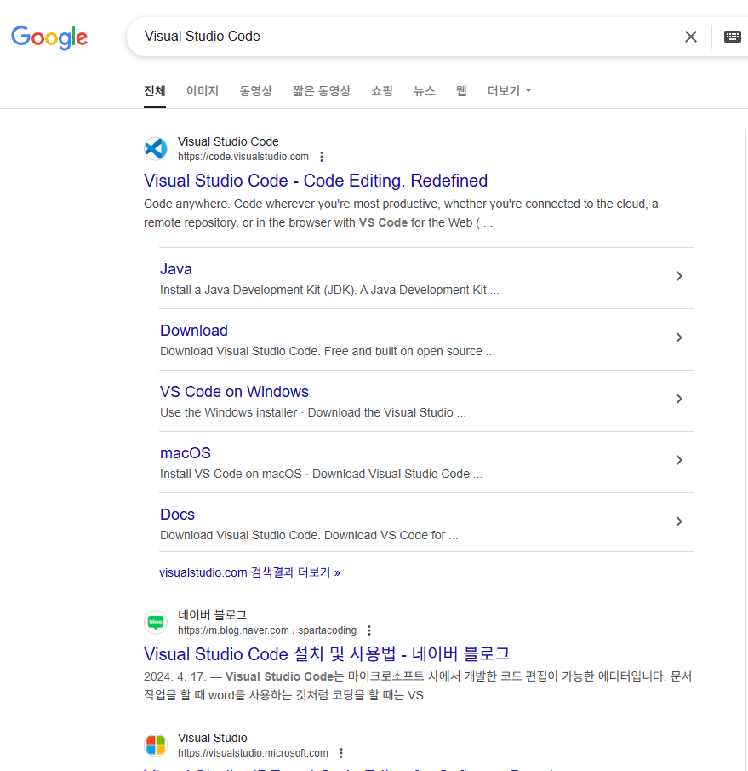
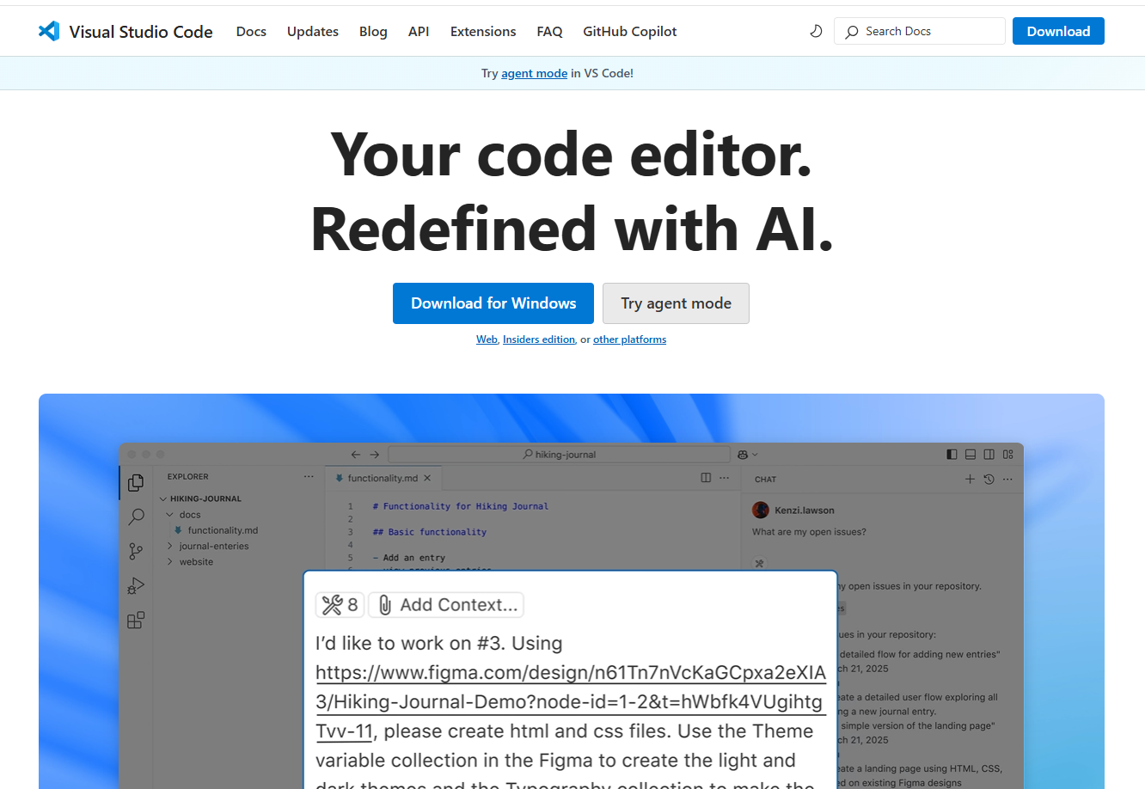
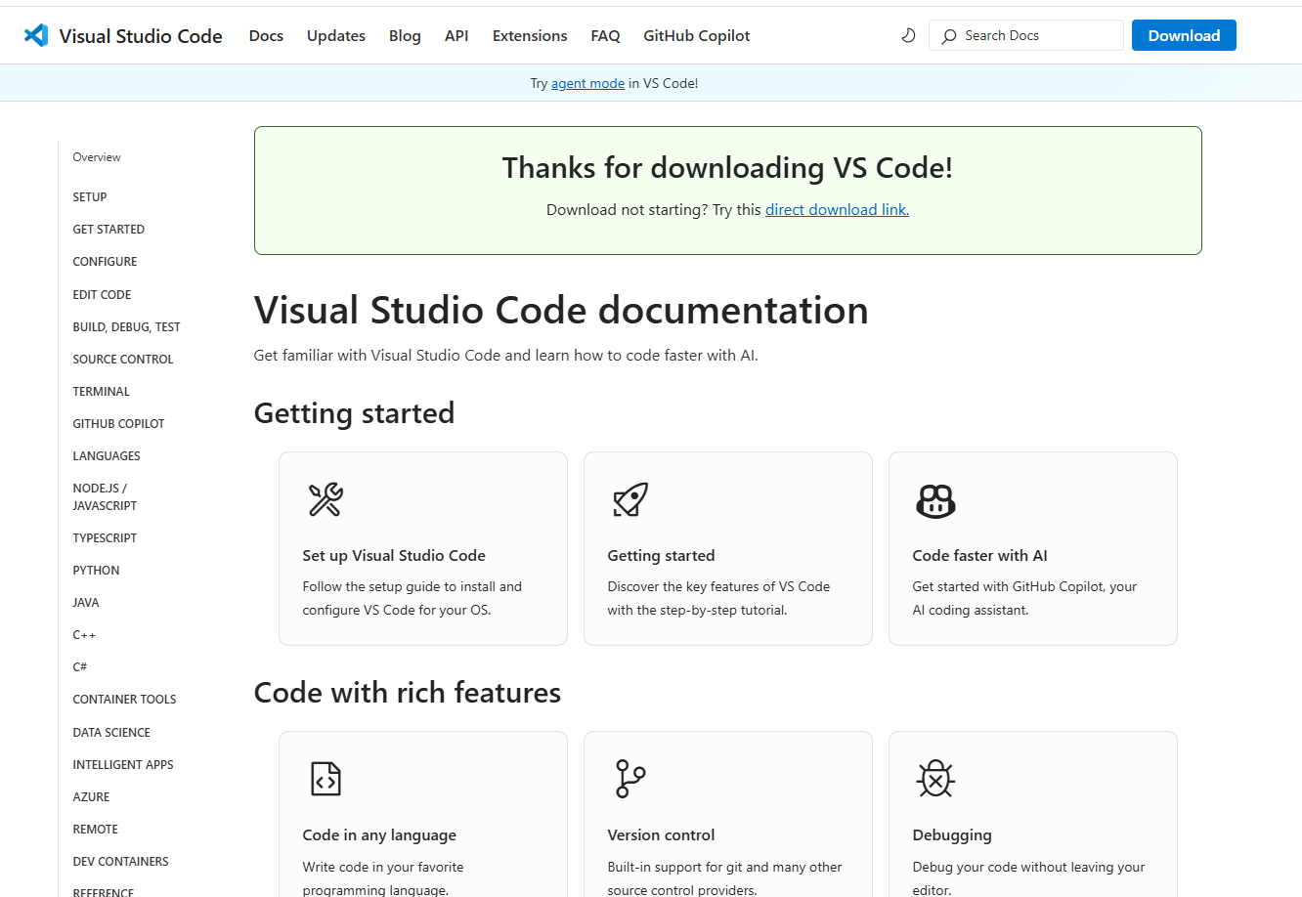
Visual Studio Code 설치
SECUiDEA
1
2
1. 검색창에 Visual Studio Code 검색, 사이트 진입
2. Download for Windows 클릭
3. Download for Windows 클릭 시 3번 화면으로 진입 및 Visual Studio Code 파일 다운로드
3

Slide 10
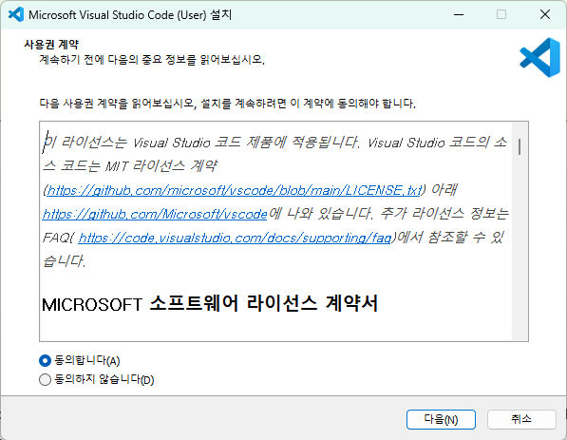
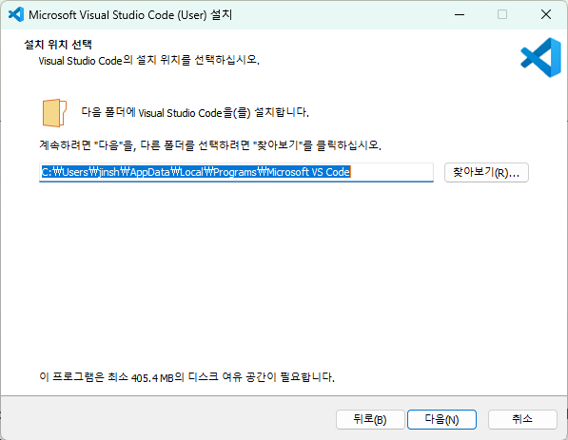
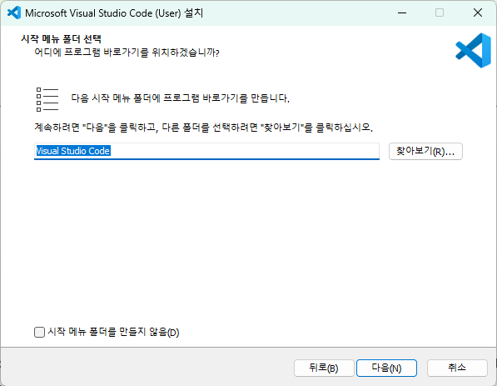
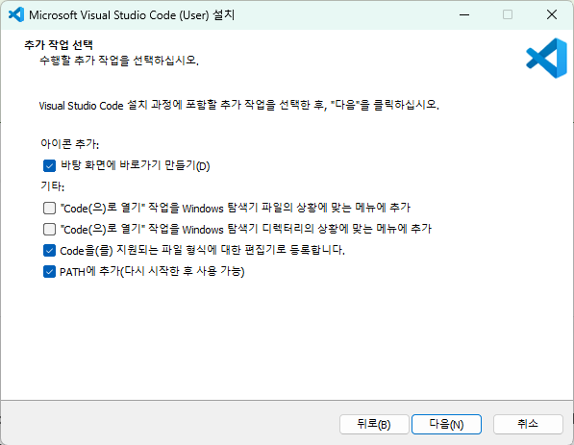
Visual Studio Code 설치
SECUiDEA
1
2
1. 다운로드된 Visual Studio Code 실행, ‘동의합니다’ 선택 후 다음 클릭
2. 다음 클릭
3. 다음 클릭
4. ‘바탕 화면에 바로가기 만들기’ 필요 시 선택 후 다음 클릭
3
4

Slide 11
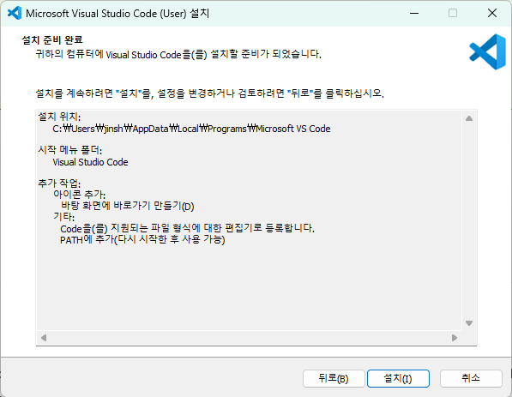
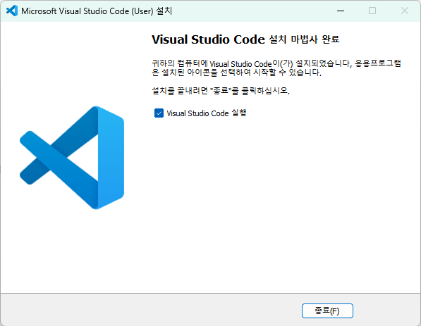
Visual Studio Code 설치
SECUiDEA
1
1. 설치 클릭
2. 종료 클릭
2

Slide 12
SECUiDEA
VistReserve Client VistReserve Client 실행

Slide 13
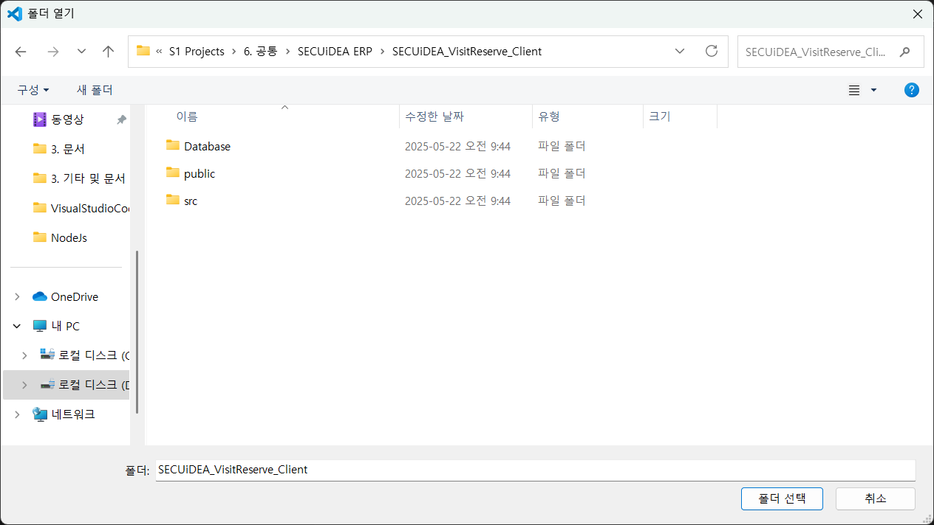
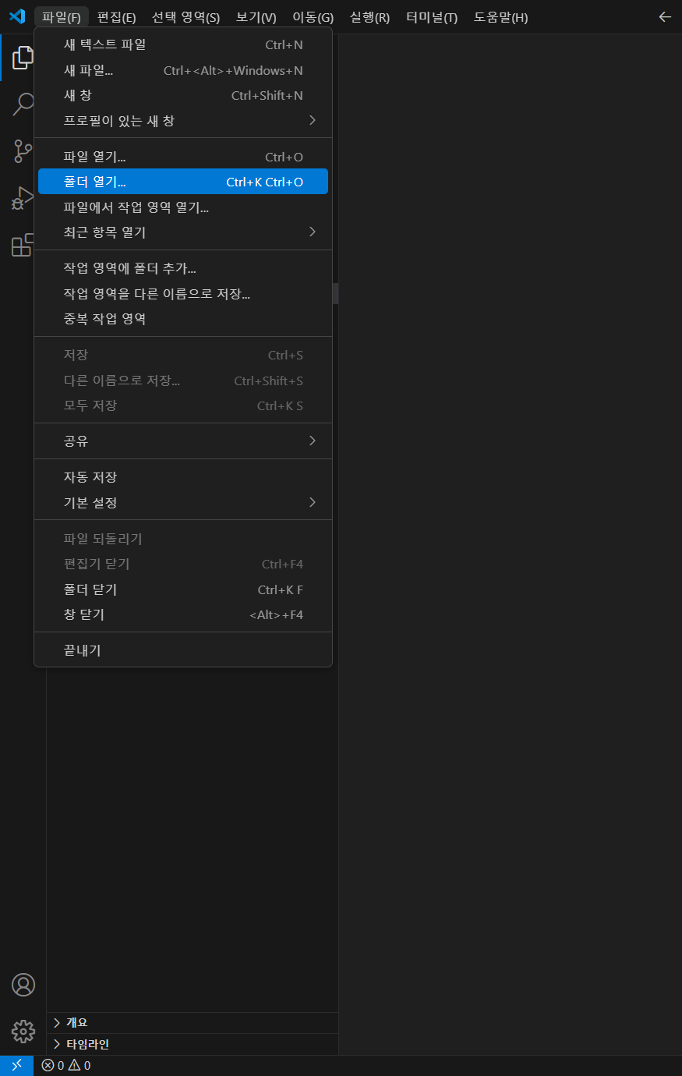
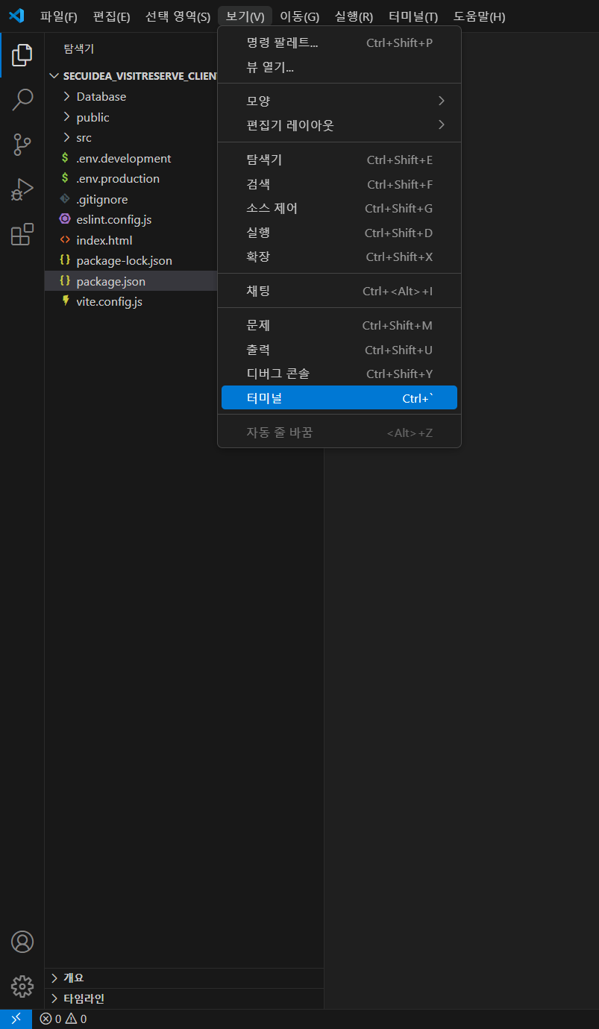
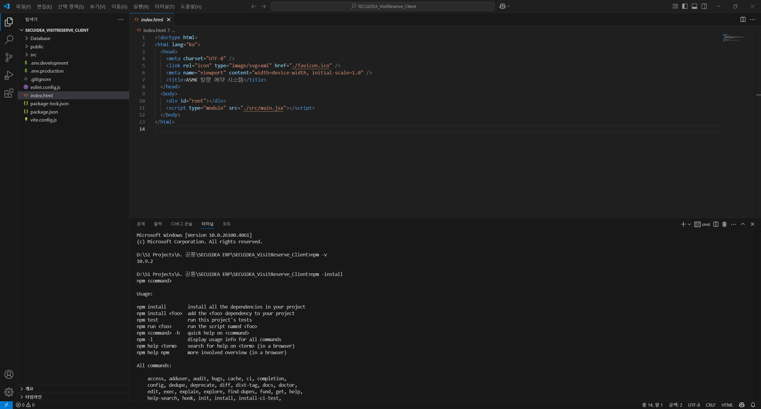
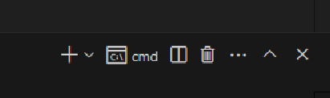
VistReserve Client 실행
SECUiDEA
1
1-1. Visual Studio Code 실행
1-2. 상단 탭 파일 → 폴더 열기 클릭
1-3. Clone한 프로젝트 위치 선택 (..\SECUiDEA ERP\SECUiDEA_VisitReserve_Client)
2-1. 보기 → 터미널 클릭
2-2. 터미널 탭/우측 상단/+ 옆의 ∨ 클릭 ‘Command Prompt’ 선택
2-3. 터미널에 아래의 명령어 입력
npm –v npm install npm run dev
2
! 'vite'은(는) 내부 또는 외부 명령, 실행할 수 있는 프로그램, 또는 배치 파일이 아닙니다. npm install vite --save-dev 터미널에 입력
! Error: The following dependencies are imported but could not be resolved: lucide-react react-player npm install lucide-react react-player 터미널에 입력

Slide 14
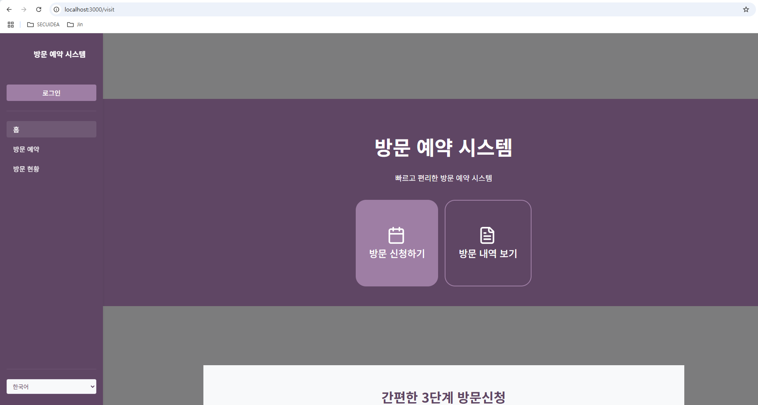
VistReserve Client 실행
SECUiDEA
URL에 http://localhost:3000/visit 입력 시 해당 페이지가 출력되면 성공

Slide 15
수고하셨습니다.
SECUiDEA

